Slide 1

La chouette agence
Le référencement SEO

Slide 2
Compte-rendu SEO
Sommaire
1) Liste des erreurs repérées.
2) Le choix des mots clés.
3) Compte-rendu des tests avant correction.
4) Compte-rendu des tests après correction.
5) Résumé.

Slide 3
Problème analysé
 | Categorie | Problème analysé
1 | SEO | Title non renseigné
2 | SEO | La Div class=keywords contient des mots clés cachés
3 | SEO | Méta description : l'attribu "Content" n'est pas renseigné
4 | SEO | Liens qui retournent sur l'index
5 | ACCESSIBILITE | La description de l image n'est pas correct
6 | SEO | Les h3 sont au dessus des h2
7 | ACCESSIBILITE | Taille du paragraphe
8 | ACCESSIBILITE | Langue renseigné par défaut
9 | SEO | Les images ne sont pas dans un format adapté
10 | ACCESSIBILITE | Bouton trop petit
11 | ACCESSIBILITE | Manque de contraste dans la Couleur des boutons
12 | SEO | l'attribu "Content" n'est pas renseigné
13 | SEO | Il n'y a pas de balise "robots"
14 | ACCESSIBILITE | Répétitions de mots clés dans la description de l'image
15 | SEO | Répétitions de mots clés

Slide 4

Cinq erreurs SEO.
Le titre du site n’est pas renseigné.
Une ligne de code contient des mots cachés pour tromper google
La balise méta description n’est pas renseigné
Les liens des réseaux sociaux retournent sur l’index
Répétitions de mots clés non cohérents

Slide 5
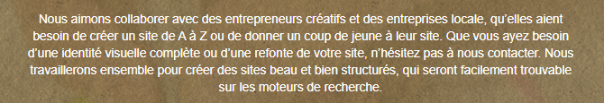
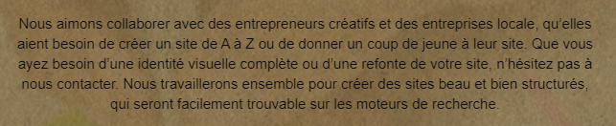




Cinq erreurs d’accessibilités.
La description des images n’est pas correct.
La langue du site n’est pas renseignée.
Il y a un paragraphe qui compte moins de 11px de haut.
Les icones des réseaux sociaux sont trop petites.
Le contraste pour le bouton contact n’est pas conforme.

Slide 6
Les mots clés
Mots Clés
Agence web | Graphiste | Devenir une entreprise attractive | Lyonnaise | Illustrations
Agence design | Internet | Donner de la visibibilité | Rhône-alpes | Stratégie
Agence Lyon | Site web | Entreprise attractive | Région Lyonnaise | Région
Agence web Lyon | La chouette agence | Lyon | Entreprises locales | Entreprise sur Lyon
Agence web lyonnaise | Agence | Design site web | Entreprise Lyonnaise | Web design
Agence design Lyon | Equipe | Agence de web design | Agence web basée à Lyon | Web
Entreprise web design Lyon
Mots Clés retenus
Agence web | La chouette agence | Agence web basée à Lyon | Agence web Lyon | Entreprises locales
Agence design | Design site web | Entreprise de web design basée à Lyon | Devenir une entreprise attractive | Agence web design

Slide 7
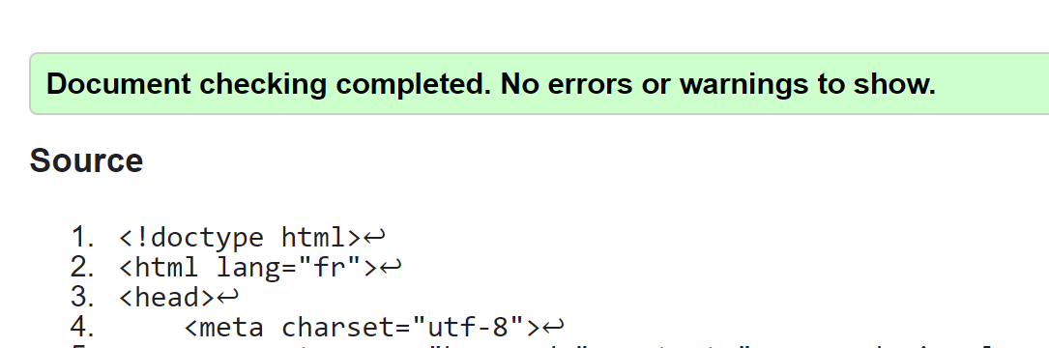
Validation W3C

Slide 8
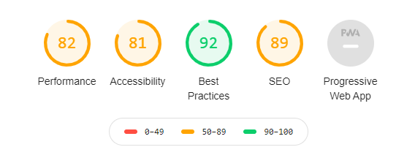
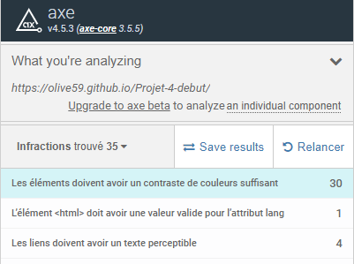
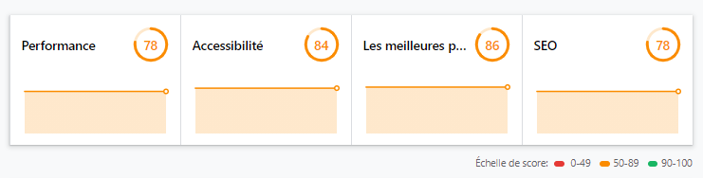
Test au commencement du projet.
Test réalisé sur Lighthouse
Test réalisé sur Axe
Test réalisé sur Mesure

Slide 9
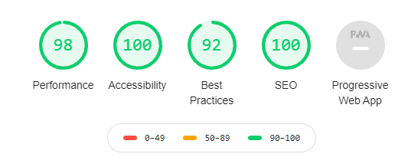
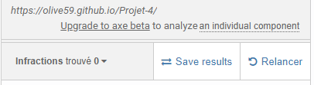
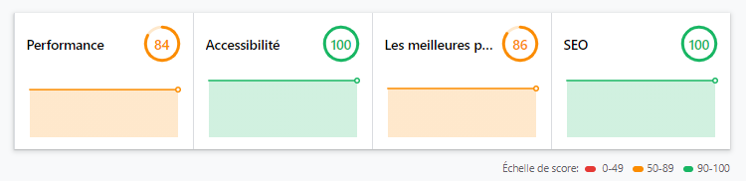
Test à la fin du projet.
Test réalisé sur Lighthouse
Test réalisé sur Axe
Test réalisé sur Mesure

Slide 10
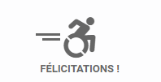
Lighthouse
 | Performance | Accessibilité | Best practices | SEO
Avant | 82% | 81% | 92% | 89% | Avant
Après | 98% | 100% | 92% | 100% | Après
Total | 16% | 19% | 0% | 11% | Total
Mesure
 | Performance | Accessibilité | Best practices | SEO
Avant | 78% | 84% | 86% | 78% | Avant
Après | 84% | 100% | 86% | 100% | Après
Total | 6% | 16% | 0% | 22% | Total
 | Axe
 | Infractions
Avant | 35 | Avant
Après | 0 | Après
Total | -35 | Erreurs
Résumé {

